Slide 1
Проект
Гражданский долг – служить
отечеству
Автор проекта :
Кохв В.А.
Педагог дополнительного образования
МОУ ДОД ДДТ г.Торопца

Slide 2
Актуальность
Исторически сложилось так, что любовь к Родине , патриотизм во все времена в Российском государстве были чертой национального характера.
Ратный труд был честью.
Длительность проекта 1 учебный год
Участники проекта : обучающиеся
(9-11 класс)

Slide 3
Проблема
В силу последних перемен в обществе все более заметной стала утрата доверия к службе в армии
В связи с этим очевидна неотложность решения проблем воспитания патриотизма и позитивного отношения к службе в армии

Slide 4
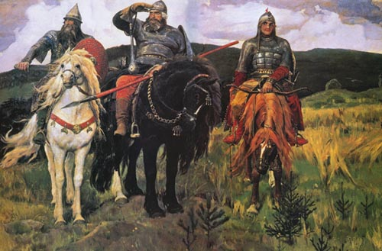
Цель проекта
Мотивация обучающихся (мальчиков) на выполнение гражданского долга –служба в армии

Slide 5
Задачи проекта
Раскрыть историю ратного труда
Сформировать представление о воинской службе у обучающихся ДДТ
Развить стремление к познанию воинской службы
Добиться позитивного отношения к воинской службе

Slide 6
Механизм реализации проекта
Сбор информации о проблеме , анализ и обобщение
Информирование кружковцев о полученной информации:
Стенд , презентация , беседа
Проведение воспитательных мероприятий:
Встреча с ветеранами и действующими солдатами , моряками ,офицерами

Slide 7
Проведение тематических часов :
рода войск
а/авиация
б/военно-морской флот
в/сухопутные войска
г/современное оружие
д/физическая подготовка к службе в армии

Slide 8
Совместная работа с родителями в воспитании патриотизма у обучающихся ДДТ
Совместные спортивные мероприятия: «Папа , мама и я - спортивная семья»
Туристические походы
Изучение литературы военной тематики
Воспитание на примере старшего поколения-участников войны
Уход за надгробьями падших воинов

Slide 9
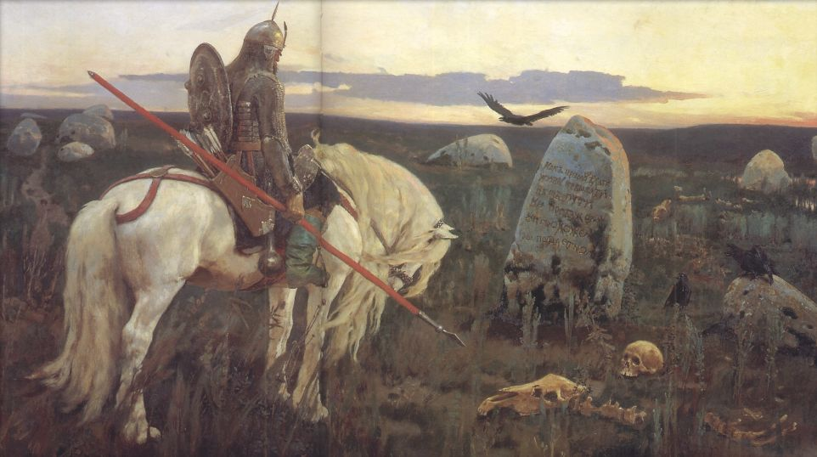
Ожидаемый результат
Обучающиеся будут знать историю ратного труда, сформируется представление о воинской службе
Повысится интерес к выполнению гражданского долга -службе в армии на благо Отечества
Сформируется представление и желание в получении военного образования в военных академиях , училищах

Slide 10
Инструментарий
Интернет ресурсы
Опросы
Сценарии
Фильмы
Технические средства обучения
Фотоальбомы

Slide 11
Л и т е р а т у р а
Печатные средства массовой информации
Воинские издания
Плакаты патриотической направленности

